Slide 1



Viết đoạn

Slide 2

1

Slide 3


Slide 4
2

Slide 5
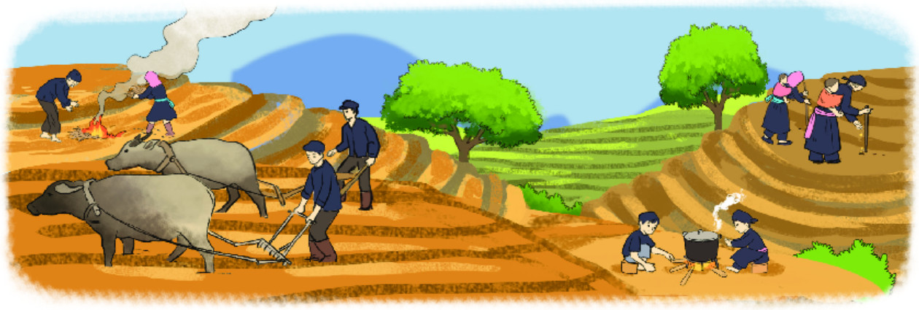


Slide 6

Tham khảo đoạn văn sau:
Trên nương, mỗi người một việc. Người lớn đánh trâu ra cày. Các cụ già nhặt cỏ, đốt lá. Mấy chú bé bắc bếp thổi cơm. Các bà mẹ tra ngô. Các em bé ngủ khì trên lưng mẹ.
(Theo Tô Hoài)

Slide 7
Em hãy quan sát tranh thật kĩ, xác định xem người trong tranh là ai, đang làm gì? Rồi viết lại nhé!

Slide 8

Trên nương, ai nấy đều tập trung làm việc của mình. Các cụ già thu nhặt cỏ, đốt lá. Các ông bố đánh trâu cày ruộng. Các bà mẹ cần mẫn tra ngô. Các em bé ngủ say trên lưng mẹ. Các em bé lớn hơn thì nổi lửa nấu cơm.

Slide 9
Viết 3 – 5 câu kể về một sự việc đã chứng kiến hoặc tham gia nơi em sống.
2
Em đã tham gia hoặc chứng kiến việc gì? Ở đau
Có những ai tham gia việc đó?
Những người tham gia đã làm gì? Làm như thế nào?
Em có suy nghĩ gì khi chứng kiến (hoặc tham gia) việc đó.

Slide 10

Bài mẫu:
Cuối tuần vừa rồi, em đã được tham gia vệ sinh khu phố. Hoạt động lần này có bác tổ trưởng tổ dân phố, các anh chị tình nguyện và các bạn học sinh chúng em cùng thực hiện. Bác tổ trưởng tổ dân phố đứng ra tập trung rồi phân công công việc cho mọi người. Các anh chị lớn làm những việc nặng như thu góp rác, dọn dẹp rác thải, đồ cũ. Học sinh chúng em thì làm những việc nhẹ như quét dọn đường phố, tưới cây xanh. Mọi người đều rất hăng say và nhiệt tình với công việc được giao. Em rất vui vì được góp một phần nhỏ bé làm cho khu phố xanh – sạch – đẹp hơn.

Slide 11
3

Slide 12
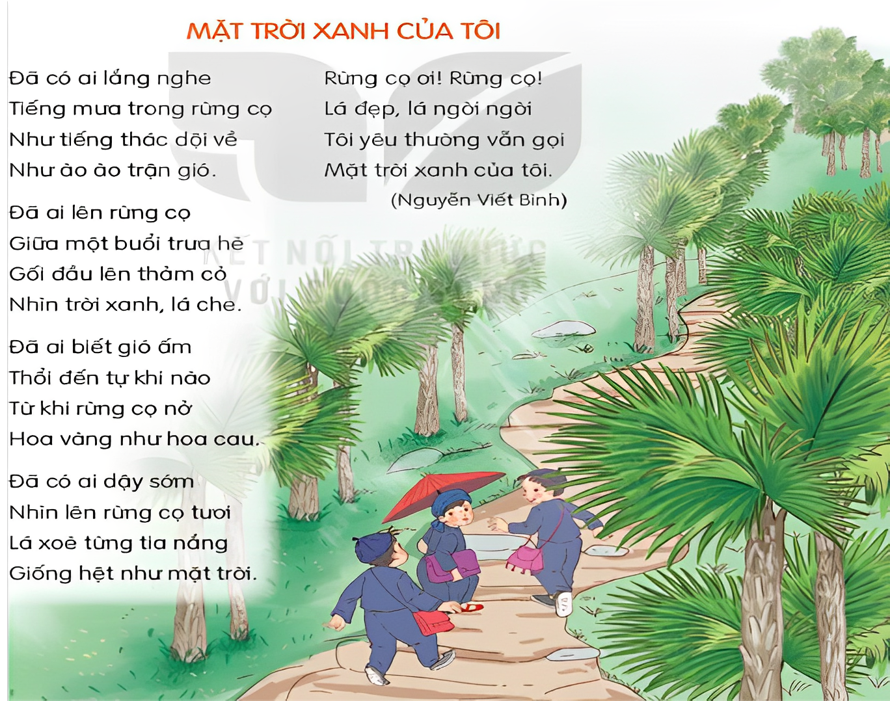
Tìm đọc một bài thơ về vẻ đẹp thiên nhiên. Trao đổi với các bạn suy nghĩ của em về bài thơ.
1
Tên bài thơ
Tên tác giả

Slide 13
Tìm đọc một bài thơ về vẻ đẹp thiên nhiên. Trao đổi với các bạn suy nghĩ của em về bài thơ.
1
Mùa xuân, mùa hè
Mùa xuân hoa nở đẹp tươi
Bướm con bướm mẹ ra chơi hoa hồng
Bướm mẹ hút mật đầu bông
Bướm con đùa với nụ hồng đỏ hoe.
Vui sao khi chớm vào hè
Xôn xao tiếng sẻ tiếng ve báo mùa
Rộn ràng là một cơn mưa
Trên đồng bông lúa cũng vừa uốn câu.
Trần Đăng Khoa.
Nắng
Mùa xuân, mùa hè
Nắng vừa đậu trên lá
Gió rung nắng rơi ngay
Em chạy vội ra nhặt
Nắng không vào bàn tay
Hoa cúc vàng nắng đậu
Hoa cúc càng vàng tươi
Nắng mà có hoa cúc
Nắng cũng thơm nắng ơi!
Lê Hồng Thiện

Slide 14
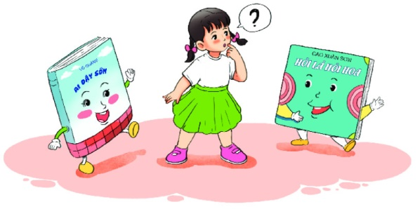
Viết vào nhật kí đọc sách một khổ thơ em thích
2

Slide 15


Soạn bài giảng yêu cầu các khối lớp
Thiết kế bài giảng E – Learning
MĂNG NON – TÀI LIỆU TIỂU HỌC
Mời truy cập: MĂNG NON- TÀI LIỆU TIỂU HỌC | Facebook
ZALO : 0382348780 - 0984848929

